Slide 1
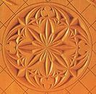
Художнє різьблення по дереву
Роботу виконав
Учень 11-А класу
Апраксін Олександр

Slide 2
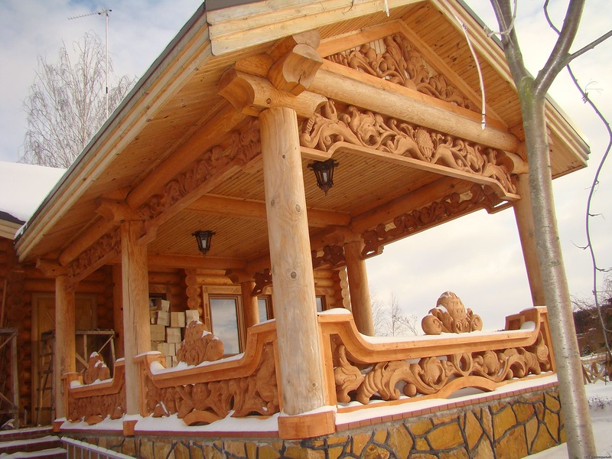
Різьблення по дереву-це вид декоративно ужиткового мистецтва також різьблення є одним із видів художньої обробки дерева поряд з випилюванням ,токарною обробкою.

Slide 3
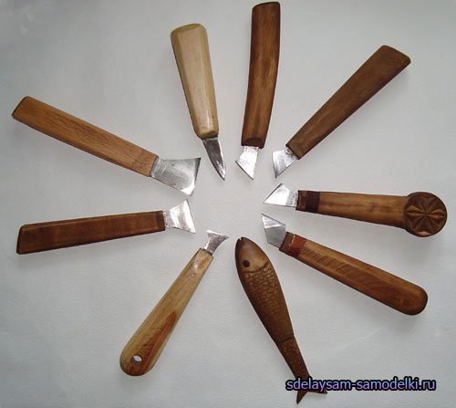
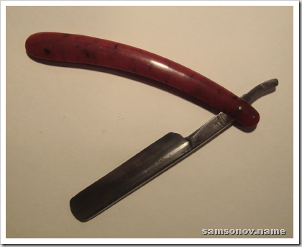
Інструменти для різьби

Slide 4
Історія різьблення
Різьблення по дереву це мистецтво, яким славилися стародавні слов’яни ще в XI столітті. Проте саме мистецтво виникло набагато раніше. Різьбленням прикрашалися трони єгипетських фараонів, вікінги гойдали своїх дітей в різьблених колисках, у Франції різьблення по дереву стало невід’ємною частиною бароко.

Slide 5
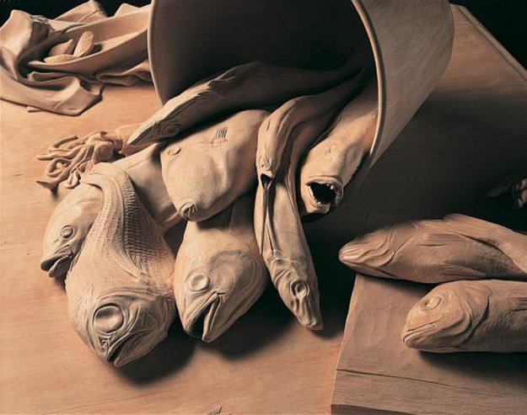
Види різьблення
Об’ємне

Slide 6
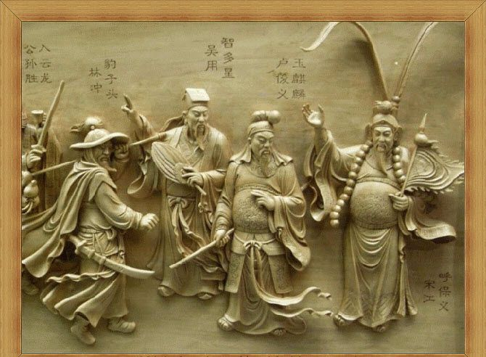
На поверхні
Види різьблення

Slide 7
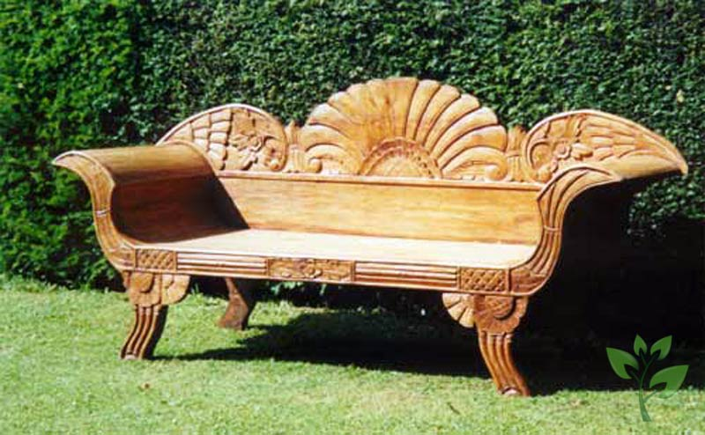
Різьблення грає велику роль у житті людини:

Slide 8
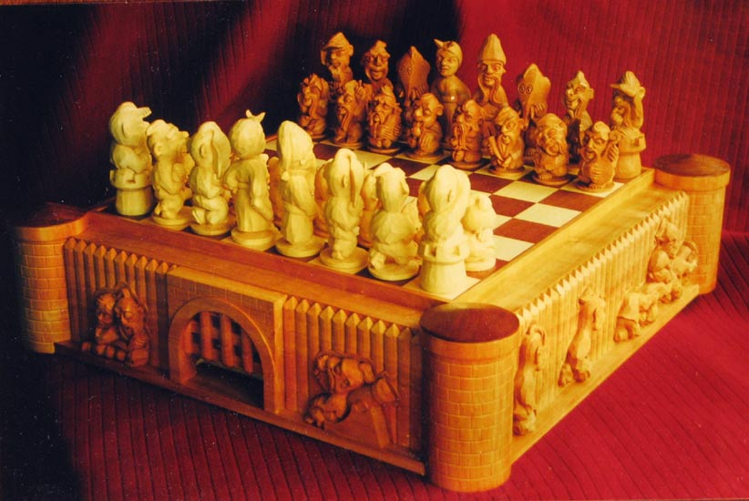

Slide 9
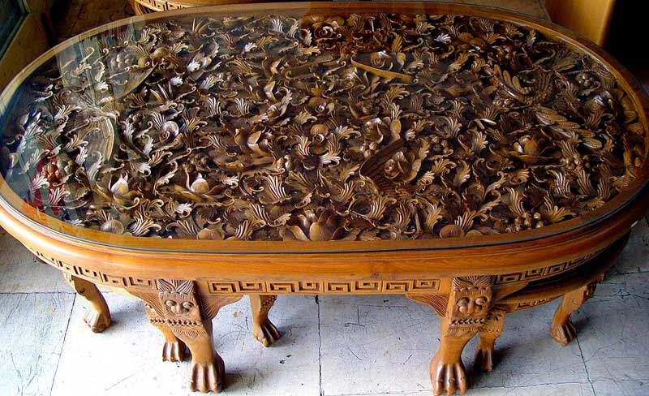
Дякую за увагу!

